Slide 1
卷积神经网络CNN

Slide 2
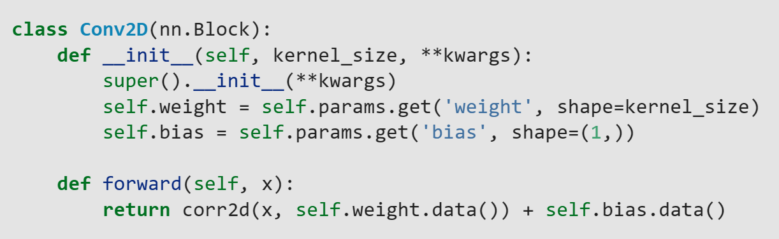
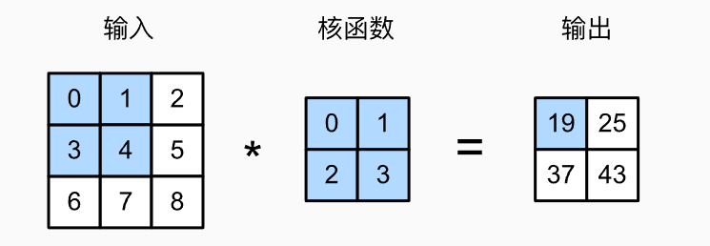

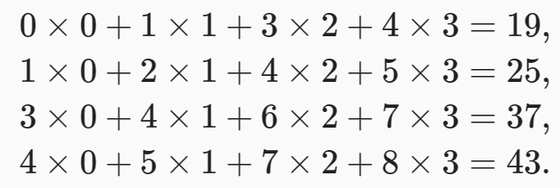
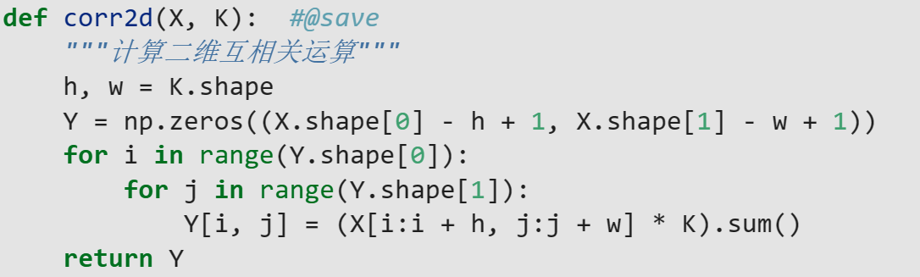
卷积层 核函数
特征图Feature map
卷积层
填充，步幅
池化层
三维卷积运算
全连接层

Slide 3
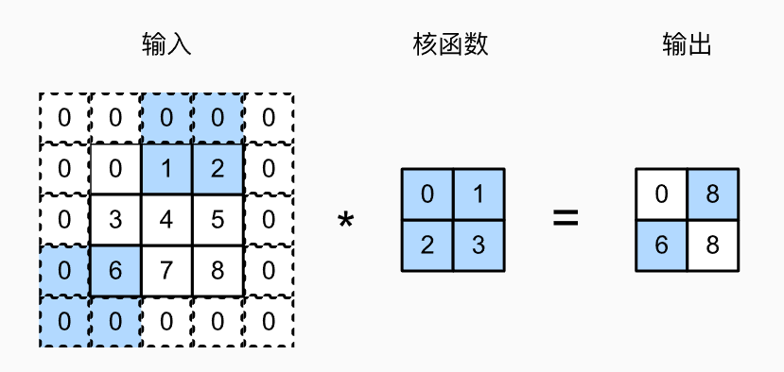
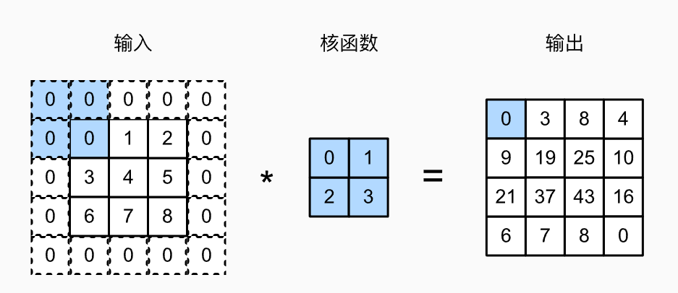
填充，步幅
卷积运算存在的问题： 步幅
（1）每进行一次卷积运算，图像都会缩小
（2）丢失边缘信息
填充（padding）
填充可以增加输出的高度和宽度。这常用来使输出与输入具有相同的高和宽
步幅可以减小输出的高和宽，例如输出的高和宽仅为输入的高和宽的1/n
填充和步幅可用于有效地调整数据的维度。
卷积层
填充，步幅
池化层
三维卷积运算
全连接层

Slide 4
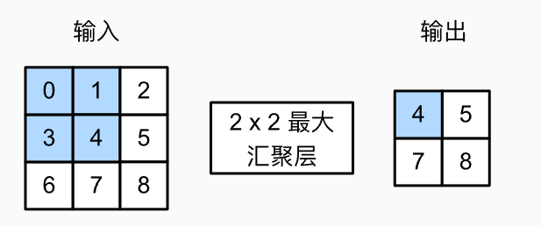
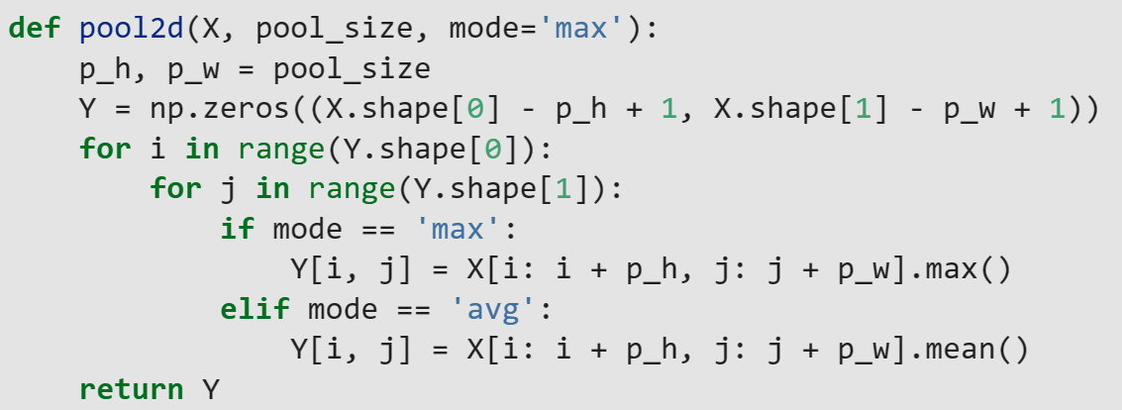
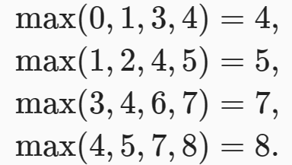
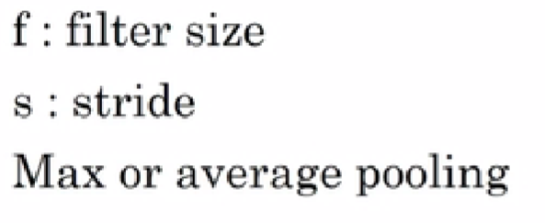
池化层（降采样层）pooling层
减小特征图的空间维度，同时保留主要信息
降低卷积层对位置的敏感性
降低对空间降采样表示的敏感性。
平均池化 average pooling
2
5
最大池化 maximum pooling
5
6
池化层也可以设置填充和步幅
卷积层
填充，步幅
池化层
三维卷积运算
全连接层

Slide 5
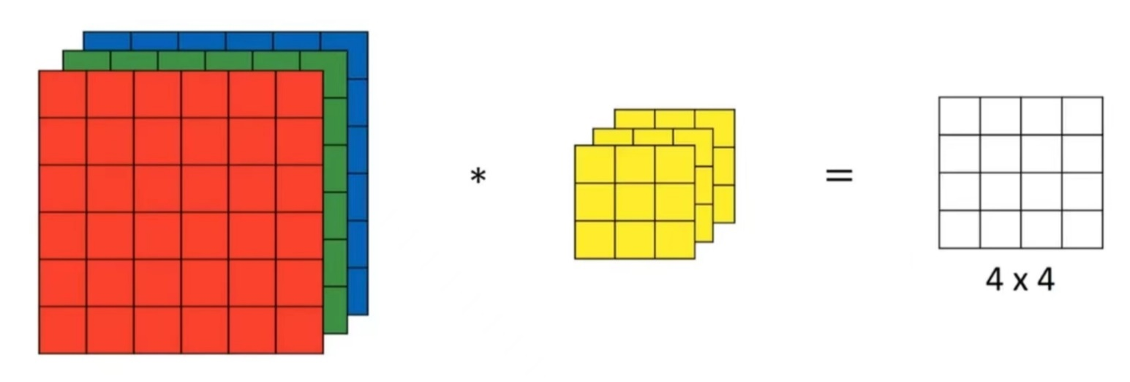
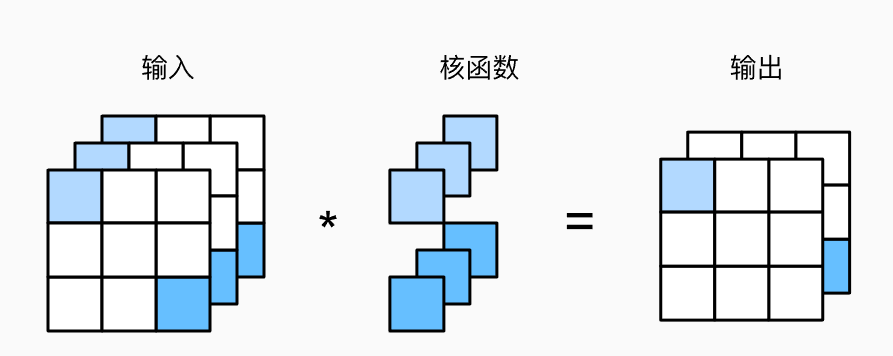
三维卷积运算，多输入输出通道
卷积层
填充，步幅
池化层
三维卷积运算
全连接层

Slide 6
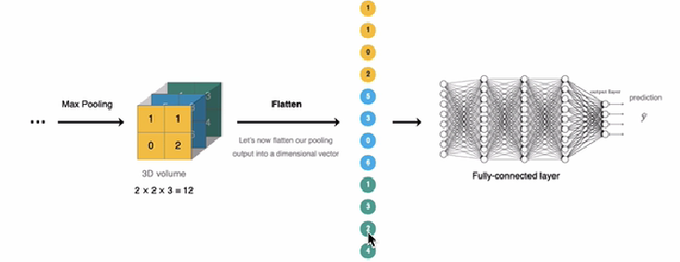
全连接层（1X1卷积运算，单层卷积神经网络）
卷积层
填充，步幅
池化层
三维卷积运算
全连接层

Slide 7
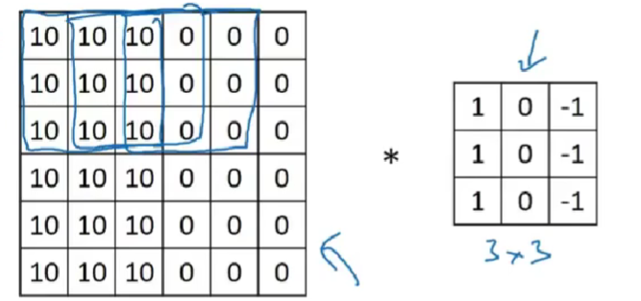
为什么卷积神经网络要比全连接网络要好
参数减小
参数共享
平移不变性

Slide 8
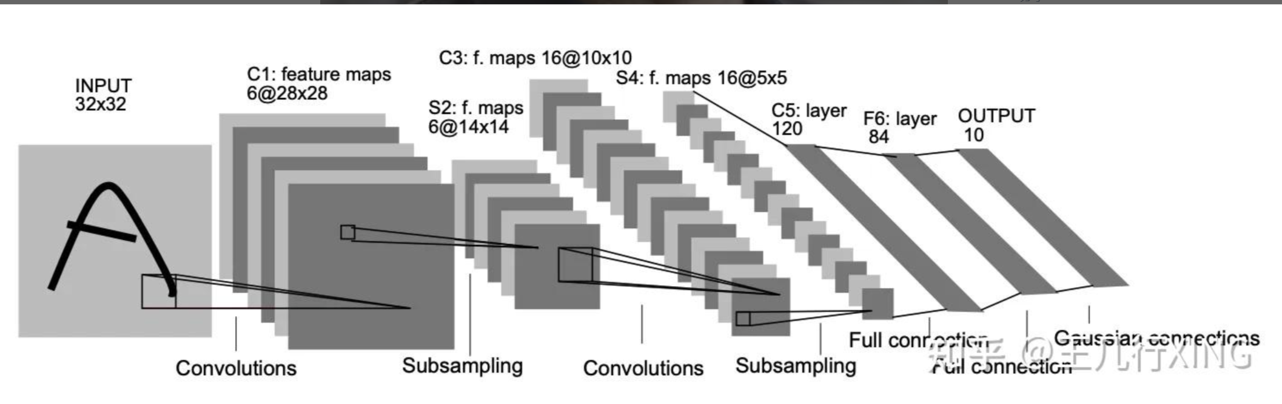
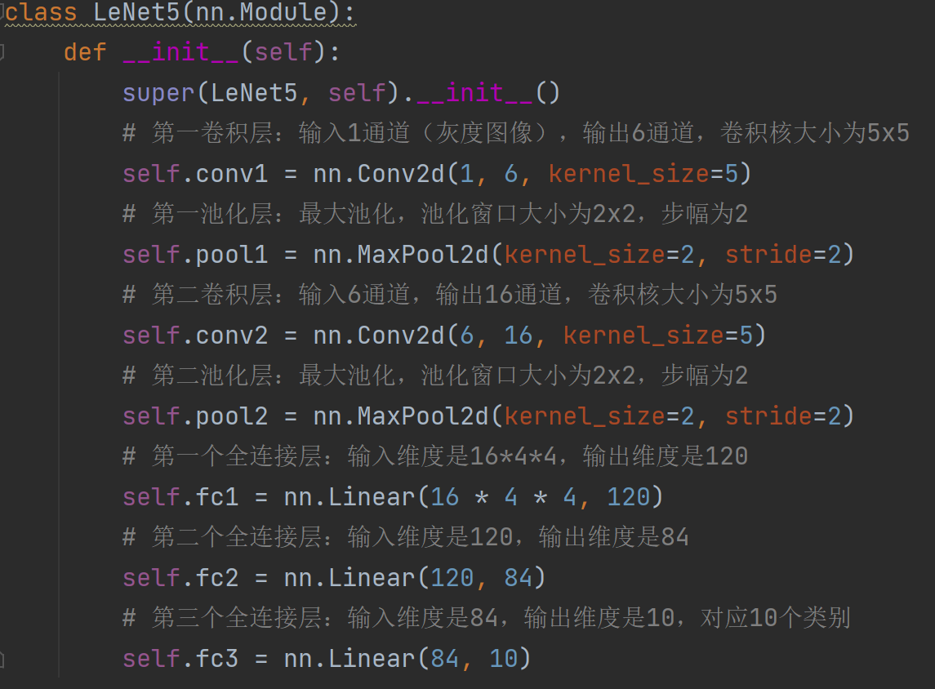
Lenet-5

Slide 9

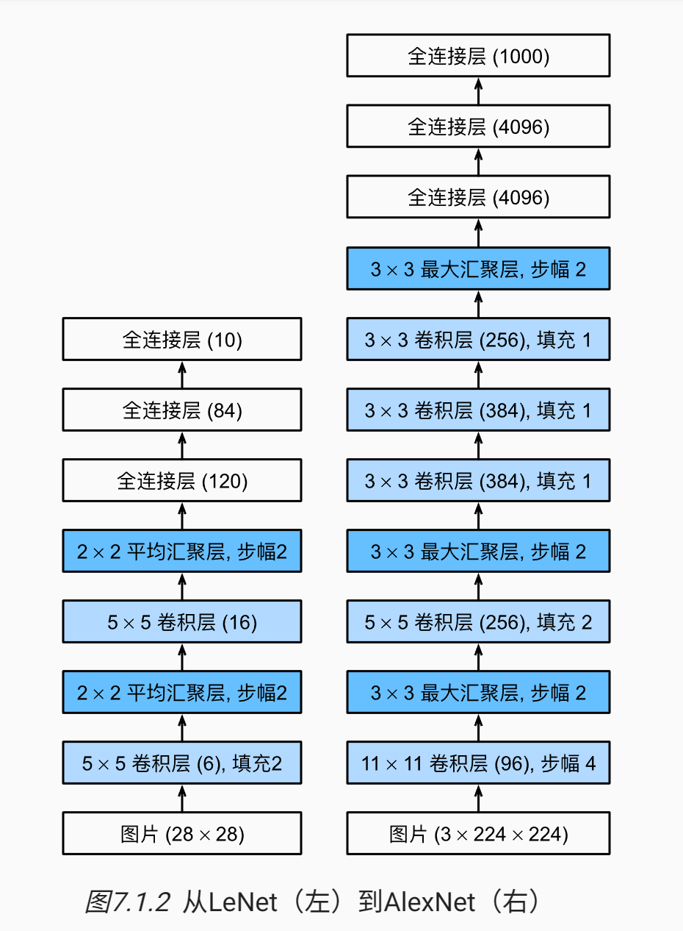
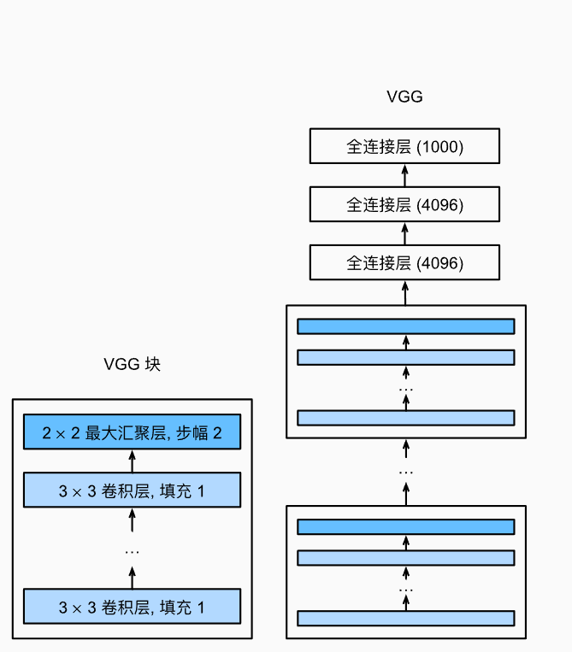
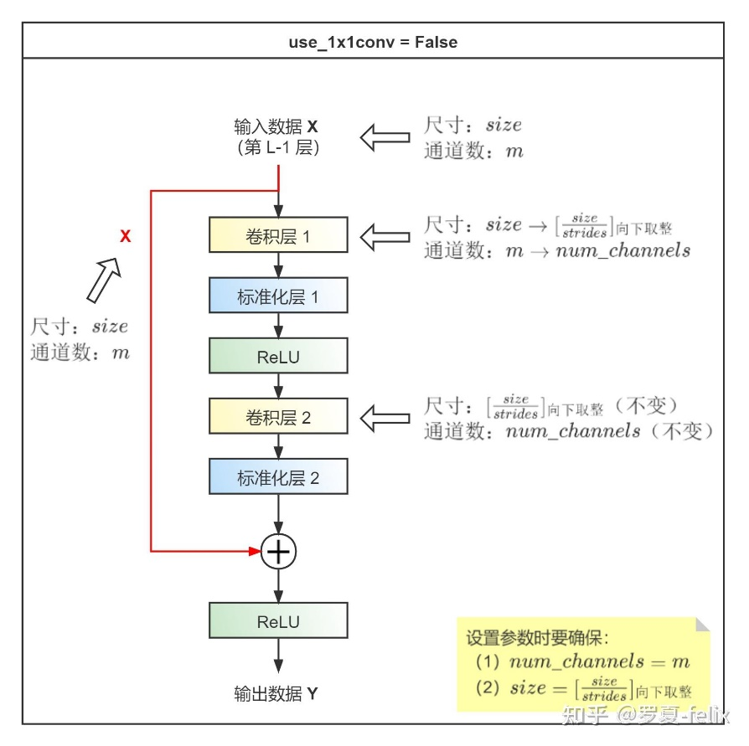
典型的卷积神经网络

